Slide 1
Κλασική Τέχνη

Slide 2
Ναός Ε, Σελινούς. 278. Ακταίων και Άρτεμις. 279. Ηρακλής και Αμαζόνα

Slide 3
280. Ιερογαμία Ήρας και Διός. 280. Κεφαλή από μετόπη.

Slide 4
282. Ο νέος της « Μοτύης »

Slide 5
283. Ο θρόνος Ludovisi

Slide 6
284. Υποθετική σχεδιαστική αναπαράσταση του βωμού της Αφροδίτης με το ανάγλυφο Ludovisi.

Slide 7
285. Ο θρόνος της Βοστώνης.

Slide 8
286. Κεφαλή Δήμητρας από τον Ακράγαντα. 287. Κεφαλή γενειοφόρου από τα περίχωρα των Συρακουσών.

Slide 9
288. Διόσκουροι από τους Λοκρούς

Slide 10
289. Κεφαλή θεάς. Ρώμη. Κεφαλή Αθηνάς. Βατικανό. Κεφαλή Απόλλωνος. Ακρόλιθο από την Μεγάλη Ελλάδα.

Slide 11
290. Θεά από την Morgantina. 292. Aνάγλυφο από ναίσκο.

Slide 12
291. Αναπαράσταση ναίσκου του Τάραντα.

Slide 13
293. Ειδώλια θεοτήτων από τη Μέδμα. 500-450 π.Χ. Κριοφόρος. Αφροδίτη.

Slide 14
294. Πήλινοι πίνακες από το Μεταπόντιον.

Slide 15
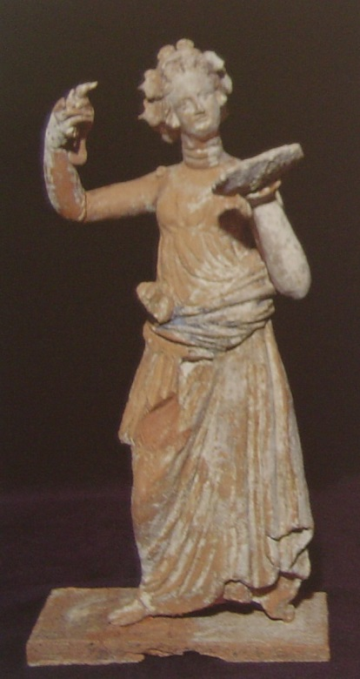
295α-ε. Τάραντας, tomba a fossa I. Ειδώλια του πρώιμου 3ου αιώνα π.Χ.

Slide 16
296α-δ. Ειδώλια Τάραντα από το Saturo. Δεύτερο μισό του 4ου αι. π.Χ.

Slide 17
297. Προσωπεία θεάτρου από τις Λιπαρές νήσου.

Slide 18
298α-β. Πίνακες από τους Λοκρούς. Αρπαγή.

Slide 19
299. Το ζευγάρι των θεών. Πομπή γυναικών

Slide 20
300. Πίνακες με σκηνές προετοιμασίας και καλλωπισμού.

Slide 21
301. Καρπολογία

Slide 22
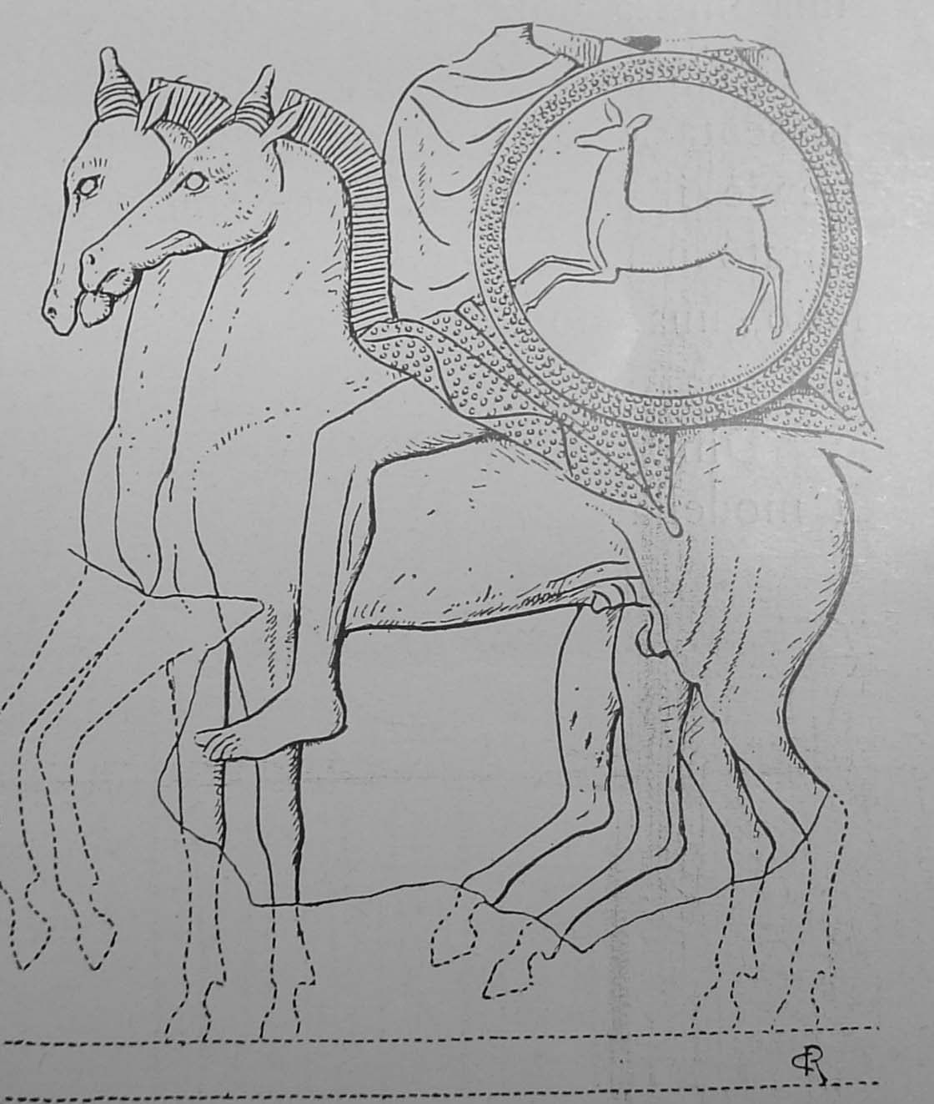
302. Διόσκουροι

Slide 23
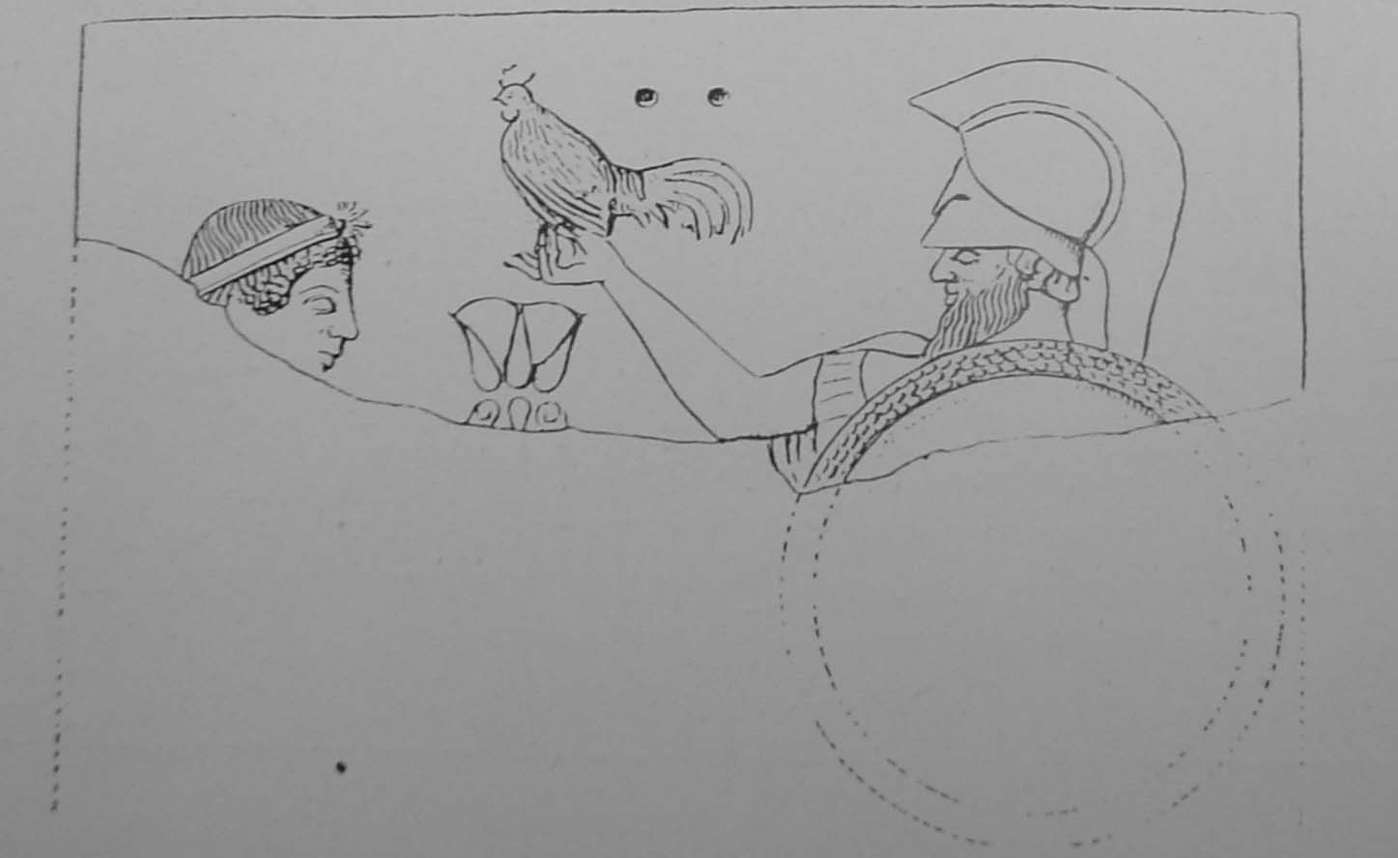
303. Αφροδίτη και οπλίτης (Άρης;)

Slide 24
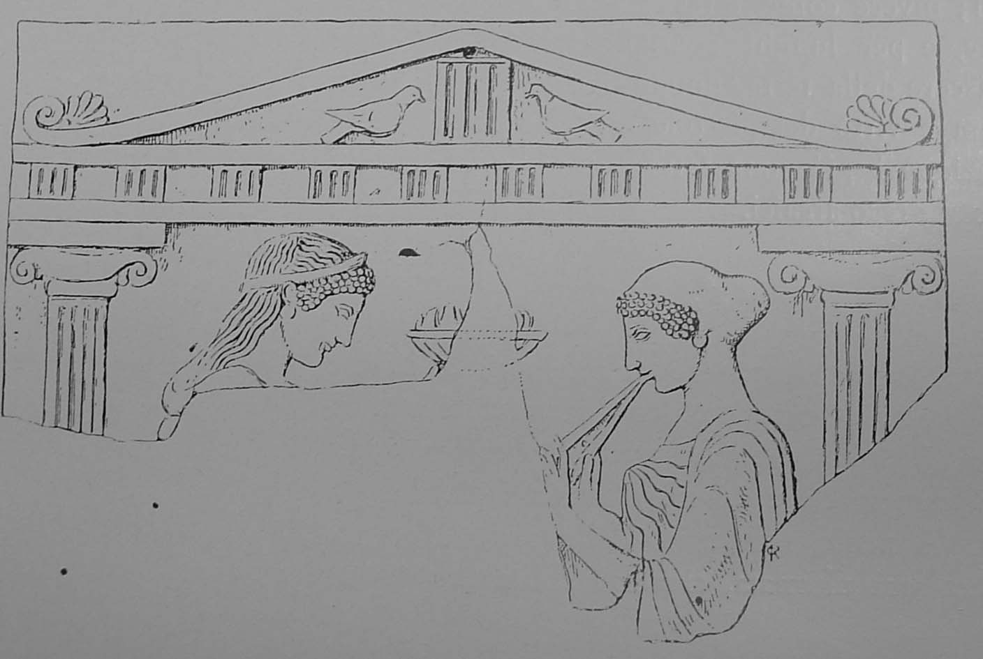
304. Δύο πιστές σε ναϊσκο

Slide 25
305. Διόσκουρος και Περσεφόνη ;

Slide 26
306. Nίκη με πετεινό και κάλαθο

Slide 27
307α-β. Ειδώλιο αθλητή από το Adrano. 5ος αι. π.Χ.

Slide 28
308. Σάτυρος από το Αρμέντο

Slide 29
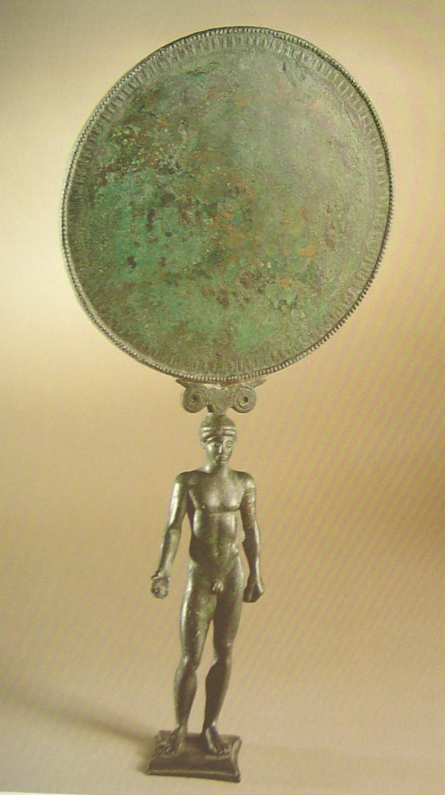
309α-δ. Κάτοπτρα από τους Λοκρούς.

Slide 30
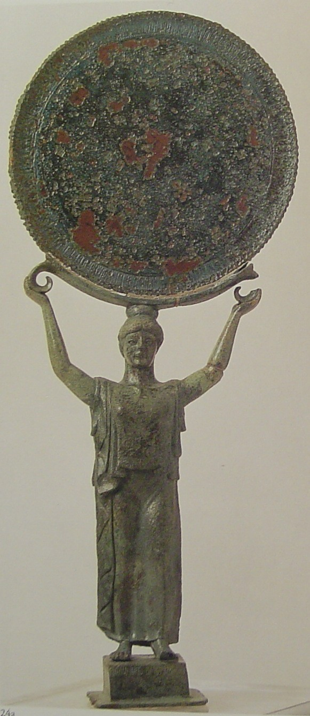
310. Κάτοπτρα από την Καλαβρία και την Καμαρίνα

Slide 31
311^{α}.β. Λοκροί. Ευρώπη και Ταύρος. Κάτοπτρο από την Μέδμα. Σάτυρος και Νύμφη

Slide 32
312α. Λοκροί. Κάτοπτρο με σειρήνα. 312β. Κάτοπτρο από την Palestrina.

Slide 33
313. Σχήματα αγγείων της Νοτίου Ιταλίας

Slide 34
314. Λούβρο Κ 66. 315. Sotheby’s.

Slide 35
316. Βασιλεία, εμπόριο έργων τέχνης. Λευκανικός κωδωνόσχημος κρατήρας. 317. Vicenza. Banca Intesa 48. Απουλικός κιονωτός κρατήρας. Ζωγράφος της Haifa.

Slide 36
318. Nάπολη. Απουλικός παναθηναϊκός αμφορέας. 319. Καμπανικός αμφορέας. Νάντη 566258. Ζωγράφος της Σπονδής.

Slide 37
320. Kiel. 321. Sotheby’s. 322. Ακράγας R 183.

Slide 38
323. Sotheby’s. Υδρία. 324. Ιδ. Συλλογή. Στάμνος. 325. Banca Intesa. Ρυτόν.

Slide 39
326. Banca Intesa. Καμπανικό ιχθυοπινάκιο. 327. Μαδρίτη 11445. Σχολή του Ασστέα.

Slide 40
328. Απουλικός κάδος. Compiègne L 1104. 329. Catania 4225. Σκυφοειδής πυξίδα σικελικού εργαστηρίου.

Slide 41
330. Κίελο Β 558. Ζωγράφος του Δαρείου. 331. Μιλάνο Α09349. Ζωγράφος της Λαμπάδος. Canosa.

Slide 42
332. Νάπολη 81831. Νεστορίς. 333. Νέα Υόρκη, trozzela. 334. Αττική νεστορίς. Malibu.

Slide 43
335. Κεραμικός κλίβανος στο Μεταπόντιο. 336. Υδρία από το εργαστήριο του Ζωγράφου του Αμυκού

Slide 44
337. Δύο αγγεία του Λονδίνου. 1.Πρωτολευκανικός κρατήρας του Ζωγράφου του Pisticci. 2. Αττική πελίκη του Ζωγράφου του Christie.

Slide 45
Ζωγράφος του Pisticci. 338. Δρέσδη. Κωδωνόσχημος κρατήρας. 339. McMaster University. Καλυκωτός κρατήρας.

Slide 46
340. Λούβρο ΜΝΕ 964. Χους. 341.Εlvehjem College. Υδρία.

Slide 47
342. Χους Βοστώνης. 343. Κρατήρας Βοστώνης 7650 από το Ruvo.

Slide 48
344α-β. Άλλοτε στη Βοστώνη. Λούβρο Κ 539. Νεστορίδες του Ζωγράφου του Αμύκου.

Slide 49
345α-β. Νάπολη. Υδρία του Ζωγράφου του Αμύκου. Διονυσιακή σκηνή.

Slide 50
346α-β. Ο Ζωγράφος του Κύκλωπα. Λονδίνο 1947.71-14. Καλυκωτός κρατήρας

Slide 51
347α-β. Malibu 85.AE.101. Ζωγράφος του Palermo.

Slide 52
348. Τάρας 8263, ελικωτός κρατήρας από το Ceglie del Campo. Ομάδα των Καρνείων.

Slide 53
349. Η πίσω όψη του κρατήρα των Καρνείων. 350. Policoro 35296. Ζωγράφος του Policoro. Μήδεια.

Slide 54
351α-β. Βερολίνο F 2400. Ζωγράφος της Χορεύτριας του Βερολίνου.

Slide 55
352-353. Lecce 571. Αμφορέας του Ζωγράφου της Χορεύτριας του Βερολίνου.

Slide 56
354-355. Τάραντας 140239. Ελικωτός κρατήρας από το Rutigliano, t. 24.

Slide 57
356. Μόναχο. Ελικωτός κρατήρας του Ζωγράφου του Σισύφου. 357. Λονδίνο F 158. Κρατήρας από το Ruvo.

Slide 58
358. Λονδίνο F 174. Κρατήρες του Ζωγράφου του Σισύφου. 359. Compiègne L 1070.

Slide 59
360. Vicenza, Banca Intesa 10. 361. Άλλοτε στο Malibu. Ελικωτός κρατήρας με τον τρόπο του Ζωγράφου του Σισύφου.

Slide 60
362. Bonn 80. Κωδωνόσχημος κρατήρας του Ζωγράφου του Hearst από την Egnazia.

Slide 61
363. Άλλοτε Βασιλεία, συλλ. Cahn. Ζωγράφος του Hearst.

Slide 62
364-365. Βοστώνη 00439. Στάμνος του Ζωγράφου της Αριάδνης.

Slide 63
366-367. Τάρας 4200. Η Γέννηση του Διονύσου

Slide 64
368. Amsterdam. Αποσπασματικός κρατήρας του Ζωγράφου της Γέννησης του Διονύσου. Ο Απόλλων στους Δελφούς

Slide 65
369-370. Λονδίνο F 37. Ζωγράφος της Σκακιέρας

Slide 66
371-372. Βοστώνη 1900.3824. Σκύφος του Ζωγράφου της Σκακιέρας.

Slide 67
373α-β. Συρακούσες 36319. Ζωγράφος της Δίρκης. Φιλοκτήτης.

Slide 68
374-375. Τάρας 4653. Τάρας 4669. Αγγεία από την Απουλία. Μεταβατική Ομάδα.

Slide 69
376. Ζωγράφος του Αναβάτη Συρακούσες 16034. Κωδωνόσχημος κρατήρας.

Slide 70
377α-β. Ζωγράφος της Κρέουσας Τοledo Museum of Art 81.110.

Slide 71
378. Ζωγράφος του Δόλωνα Λονδίνο F 157.

Slide 72
379α-β. Νάπολη 81841. Υδρία του Ζωγράφου των Χοηφόρων.

Slide 73
Ζωγράφος του Tarporley. 380. Sydney. Κωδωνόσχημοι κρατήρες εμπνευσμένοι από το θέατρο. 381. Βοστώνη 1970239.

Slide 74
382. Würzburg. Ζωγράφος του Schiller. 383. Λονδίνο F 151. Ζωγράφος του ΜacDaniel.

Slide 75
384α-βΆλλοτε στο Malibu. Ζωγράφος των Χορηγών.

Slide 76
385. Νέα Υόρκη 16140. Κωδωνόσχημος κρατήρας του Ζωγράφου του Σαρπηδόνα.

Slide 77
386α-β. Ζωγράφος των Μαύρων Ερινυών. Νάπολη, ελικωτός κρατήρας από το Ruvo.

Slide 78
387. Napoli 82309. Αμφορέας. 388. Bari 6095. Υδρία. 389. London F 283. Ελικωτός κρατήρας. Ζωγράφος της Άλωσης της Τροίας.

Slide 79
390. Ελικωτός κρατήρας του Ζωγράφου του Λυκούργου. Βορέας και Ορειθύια. Λονδίνο. 391. Βanca Intesa 183. Αποθέωση του Ηρακλή.

Slide 80
392α-β. Λονδίνο F 272. Ζωγράφος της Λαοδάμειας.

Slide 81
393α-β. Σύβαρις 16364. Ζωγράφος της Gioia del Colle

Slide 82
394-395. Ελικωτοί κρατήρες του Ζωγράφου της Κοπεγχάγης 4223. Sotheby’s

Slide 83
396α-β. Νάπολη. Θυσία στον τάφο τουΠατρόκλου.

Slide 84
397α-β. Βοστώνη 1991.437. Ζωγράφος του Δαρείου. Η δολοφονία του Ατρέα.

Slide 85
398α-β. Princeton 1981.3. Μήδεια και αγγελιαφόρος.

Slide 86
399. Μόναχο 3297. 400. Μόναχο 3296

Slide 87
401α-β. Βιέννη IV 94. Ελικωτός κρατήρας του Ζωγράφου της Βαλτιμόρης.

Slide 88
402. Ζωγράφος του Γανυμήδη Α. Milano. Β-Γ. Milano.

Slide 89
403. Ζωγράφος της Φιάλης (Patera Painter) Α. Αngers. Β. Bari 6830.

Slide 90
405. Οδησσός. Αρυβαλόσχημη΄λήκυθος. 406. Νέα Υόρκη, ιδ. Συλλ. Κύπελλο τύπου 8 Μ. 407. Sotheby’s. Σφαιρική πύξίδα.

Slide 91
408-409. Δύο κρατήρες του Ζωγράφου του Λευκού Σάκκου, άλλοτε στο Malibu. Αχιλλέας και Φοίνικας, σκηνή του Κάτω Κόσμου.

Slide 92
410. Ομάδα Lentini-Manfria. Α. Catania 4292. Πώμα λεκανίδος. Β. Catania 4277. Λήκυθος. Γ. Catania 4238. Γαμικός λέβης

Slide 93
411α-β. Ομάδα των Λιπαρών Νήσων.Ο Ζωγράφος του Lipari. Λεκανίδα.

Slide 94
412. Νάπολη 2074. 413. Princeton. Ομάδα Prado-Fienga

Slide 95
414. Τάφος του Κόμη Blacas. Νόλα. Άνω αριστερά: υδρία του Ζωγράφου του Κώμου. Άνω δεξιά: Ζωγράφος του Μελεάγρου. Στη μέση, αριστερά: σκύφος του Ζωγράφου της Νάπολης 2074. Δεξιά: σκύφος του Ζωγράφου της Νάπολης 2074. Κάτω: κύλικα του Ζωγράφου του Μελεάγρου.

Slide 96
415. Νάπολη 81926, από το Paestum. Ζωγράφος του Parrish. 417. Λούβρο CA 5724. Κρατήρας του Ζωγράφου του Ιξίωνος.

Slide 97
416α-γ. Ζωγράφος των Σιαμαίων. Βερολίνο F 3626. San Diego. Ιδ. Συλλ.

Slide 98
418. Λούβρο Κ 300. Ζωγράφος του Ιξίωνος. Μήδεια. 419. Αγία Πετρούπολη Β 2080. Ζωγράφος του Ιξίωνος.

Slide 99
420α. Sotheby’s. Ζωγράφος της Καπύης. 420β. Βοστώνη 69114. Υδρία του Ζωγράφου του Λευκού Προσώπου.

Slide 100
421α-β. Νέα Υόρκη 1908.12. Ζωγράφος Astarita.

Slide 101
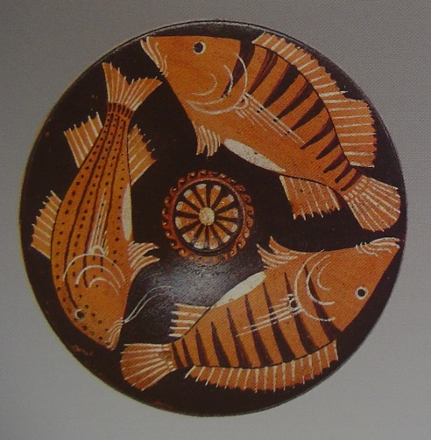
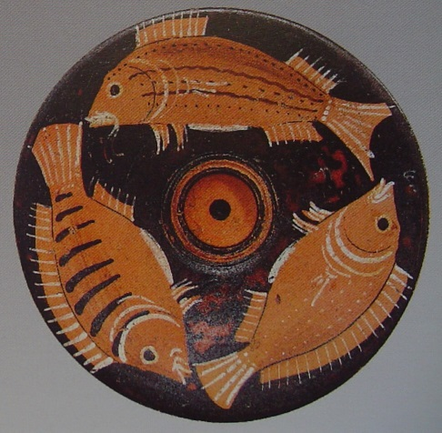
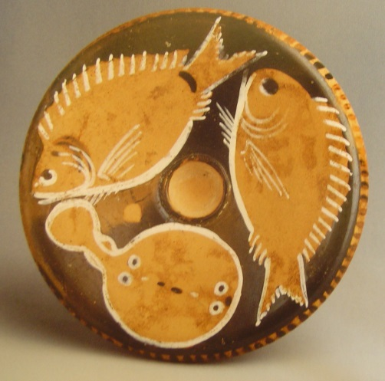
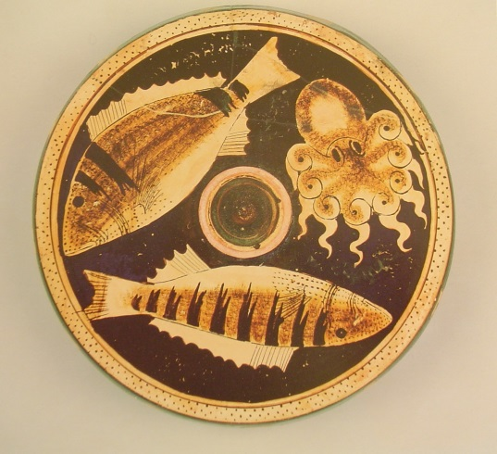
422Α-ΣΤ. Vicenza, Βanca Intesa. Ζ. Basel, Cahn. Η. Boston. Ιχθυοπινάκια.

Slide 102
423. Μalibu 80.AE.1551. Ζωγράφος του Würzburg H 5739. 424. Βοστώνη 99540. Ζωγράφος του Ορέστη της Βοστώνης.

Slide 103
425. Κίελο. Αγγεία στην τεχνική της Εγνατίας

Slide 104
426. Βοστώνη 00363. 427. Τάρας. Ζωγράφος της Κοννάκις.

Slide 105
428. Κρατήρας του Würzburg. Ζωγράφος της Κοννάκις. 429. Compiègne L 1062. Ζωγράφος της Compiègne.

Slide 106
430. Würzburg. Κρατήρας με σκηνή από το θέατρο.

Slide 107
431. Kiel B 717. Λήκυθος. 432. Τάρας 99195. 433. Τάρας, από τάφο της οδού Lupoli.

Slide 108
434. Mαδρίτη. 435. Μιλάνο Α99701094

Slide 109
436. Νάπολη. 437. Lecce, από το Rudiae.

Slide 110
Η ομάδα του Πεσσού και της Γλαύκας 438. Αμφορέας με λαιμό του Μονάχου. 439. Nάπολη. 440. Βατικανό.

Slide 111
441-442. Camarina. Κρατήρας του Ζωγράφου της Mesagne, Αθηναίου Ζωγράφου που εργάστηκε στην Μεγάλη Ελλάδα. Μέσα 5ου αι.

Slide 112
443-444. Κρατήρας σε ιδ. Συλλ. Foggia από την Canosa. Αρχές του 3oυ αι.

Slide 113
445α-β. Αμφορέας από την Επίδαμνο, από τα εργαστήρια των αποικιών των Συρακουσών στην δυτική Αδριατική (Αλβανία).

Slide 114
446. Ferrara, από την Σπίνα. 447. Άδρια IG AD9273. Κωδωνόσχημοι κρατήρας από την ΄Αδρια. Βόρειο-αδριατικό εργαστήριο. 4ος-3ος αι.

Slide 115
448-449. Επαρχιακά εργαστήρια: Ομάδα Ξένωνος.

Slide 116
450α-β. Rutigliano 331978 και 331979. Οινοχόη και κύπελλο με επίθετη διακόσμηση.

Slide 117
Ασκοί της Canosa 451. Boστώνη 99541. 452. Λονδίνο. 453. Sotheby’s.

Slide 118
454α-β. Πολύχρωμα αγγεία από το Centuripe. Sotheby’s και Βari.

Slide 119
455α-β. Catania, σκύφος από το Centurippe.

Slide 120
O τάφος του Βουτηχτή. Σχεδιαστική αναπαράσταση

Slide 121
Το κάλυμμα του τάφου

Slide 122
Ο τάφος του Βουτηχτή. 480 π.Χ.

Slide 123
Ο τάφος του Βουτηχτή. 480 π.Χ.

Slide 124
456αβ. Νάπολη, από την Κύμη και Δρέσδη, από την Καπύη. Ταφική ζωγραφική

Slide 125
457. Nola. Τάφος του πολεμιστή. 350 π.Χ.

Slide 126
458. Ruvo Απουλίας. Τάφος των Χορευτριών. 400-380 π.Χ.

Slide 127
459. Σχεδιαστική αποκατάσταση του τάφου του Ruvo.

